Slide 1
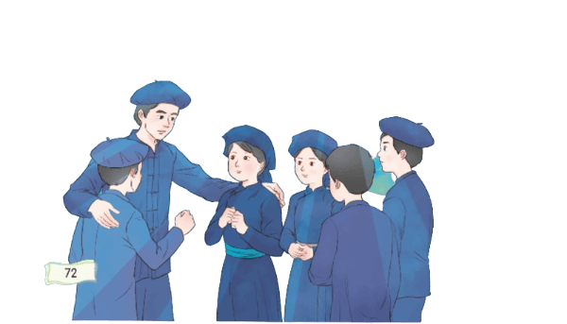
Tiếng Việt
Chủ điểm
Chủ nhân tương lai
Bài 8 - tiết 1
Lễ ra mắt Hội Nhi đồng Cứu quốc

Slide 2

Yêu cầu cần đạt
- Giới thiệu được 1 – 2 hoạt động hoặc phong trào của Đội Thiếu niên Tiền phong Hồ Chí Minh mà em biết.
– Nêu được phỏng đoán về nội dung bài đọc qua tên bài, hoạt động khởi động và tranh minh hoạ.
– Đọc trôi chảy bài đọc, ngắt nghỉ đúng dấu câu, đúng logic ngữ nghĩa; trả lời được các câu hỏi tìm hiểu bài. Hiểu được nội dung của bài đọc: Năm 1941, Hội Nhi đồng Cứu quốc đã ra đời với sự góp mặt của năm đội viên đầu tiên. Từ đó, rút ra được ý nghĩa: Ngợi ca tinh thần dũng cảm, lòng yêu nước của năm đội viên đầu tiên của Hội Nhi đồng Cứu quốc.

Slide 3

Khởi
động

Slide 4



Giới thiệu 1 – 2 hoạt động hoặc phong trào của Đội Thiếu niên Tiền phong Hồ Chí Minh mà em biết.

Slide 5


Slide 6


Slide 7


Slide 8
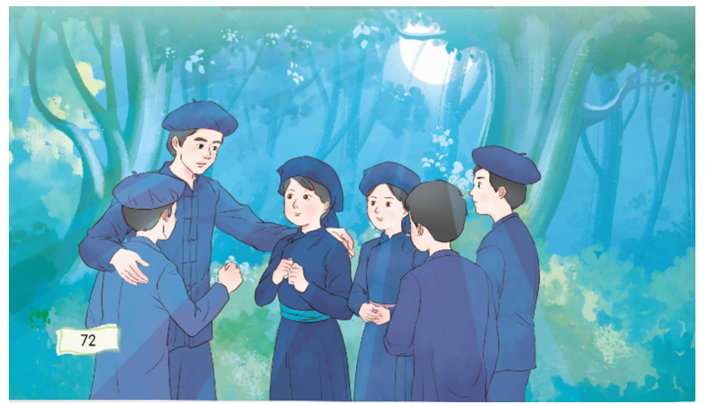
TRANH VẼ GÌ?

Slide 9
Thứ … ngày … tháng … năm …
Tiếng Việt
Chủ điểm
Chủ nhân tương lai
Bài 8 - tiết 1
Lễ ra mắt Hội Nhi đồng Cứu quốc

Slide 10
Luyện đọc thành tiếng

Slide 11



Đọc mẫu

Slide 12
Trong những năm kháng chiến, vận chuyển công văn, giấy tờ đến các cơ sở cách mạng là nhiệm vụ cấp thiết. Để thực hiện nhiệm vụ này, vào ngày 15 tháng 5 năm 1941, tại thôn Nà Mạ, xã Trường Hà, huyện Hà Quảng, tỉnh Cao Bằng, Hội Nhi đồng Cứu quốc đã ra đời.
Năm đội viên đầu tiên của Hội gồm:
• Nông Văn Dền (Bí danh: Kim Đồng, với ý nghĩa là một chú bé gang thép).
• Nông Văn Thàn (Bí danh: Cao Sơn, với ý nghĩa là có đức hạnh cao như núi).

Slide 13
• Lý Thị Nì (Bí danh: Thuỷ Tiên, với ý nghĩa là bông hoa tiên bên suối).
• Lý Thị Xậu (Bí danh: Thanh Thuỷ, với ý nghĩa là nước suối trong xanh).
• Lý Văn Tịnh (Bí danh: Thanh Minh, với ý nghĩa là buổi sớm mai trong lành).
Lễ ra mắt của Hội diễn ra rất giản dị và nồng ấm. Dưới cánh rừng đại ngàn, gương mặt các đội viên tươi đẹp như những đoá hoa nhưng cũng rất kiên nghị, sắt đá. Trên trời cao, ánh trăng và những ngôi sao bắt đầu nhấp nháy sáng.

Slide 14
Sau khi nghe lời căn dặn của anh phụ trách, năm đội viên cùng nắm chặt tay nhau, thề sẽ hoàn thành nhiệm vụ được giao.
Ánh sáng bàng bạc xuyên qua kẽ lá như muốn cùng chứng kiến giờ phút thiêng liêng và trọng đại trong cuộc đời của các thành viên đầu tiên của Hội.
Theo Hoài Lộc

Slide 15
Giọng đọc toàn bài
Toàn bài đọc với giọng thong thả, chậm rãi, trầm ấm. Nhấn giọng ở những từ ngữ miêu tả cảnh vật,

Slide 16

Bài đọc gồm có mấy đoạn?
Đoạn 1:
Từ đầu đến “đã ra đời”.
Đoạn 2: Tiếp theo đến “nhấp nháy sáng”.
Đoạn 3: Còn lại

Slide 17
Luyện đọc từ khó
cấp thiết
gang thép
đại ngàn
thiêng liêng

Slide 18
Luyện đọc câu dài
Để thực hiện nhiệm vụ này,/ vào ngày 15/ tháng 5/ năm 1941,/ tại thôn Nà Mạ,/ xã Trường Hà,/ huyện Hà Quảng,/ tỉnh Cao Bằng,/ Hội Nhi đồng Cứu quốc đã ra đời.//;

Slide 19
Luyện đọc câu dài
Dưới cánh rừng đại ngàn,/ gương mặt các đội viên/ tươi đẹp như những đoá hoa/ nhưng cũng rất kiên nghị,/ sắt đá.//;

Slide 20
Luyện đọc câu dài
Ánh sáng bàng bạc xuyên qua kẽ lá/ như muốn cùng chứng kiến giờ phút thiêng liêng/ và trọng đại/ trong cuộc đời của các thành viên đầu tiên của Hội.//;…

Slide 21
Luyện đọc nối tiếp đoạn
Đoạn 1
Từ khó đọc:
Trong những năm kháng chiến, vận chuyển công văn, giấy tờ đến các cơ sở cách mạng là nhiệm vụ cấp thiết. Để thực hiện nhiệm vụ này, vào ngày 15 tháng 5 năm 1941, tại thôn Nà Mạ, xã Trường Hà, huyện Hà Quảng, tỉnh Cao Bằng, Hội Nhi đồng Cứu quốc đã ra đời.

Slide 22
Đoạn 2
Từ khó đọc:
Năm đội viên đầu tiên của Hội gồm:
• Nông Văn Dền (Bí danh: Kim Đồng, với ý nghĩa là một chú bé gang thép).
• Nông Văn Thàn (Bí danh: Cao Sơn, với ý nghĩa là có đức hạnh cao như núi).
• Lý Thị Nì (Bí danh: Thuỷ Tiên, với ý nghĩa là bông hoa tiên bên suối).
• Lý Thị Xậu (Bí danh: Thanh Thuỷ, với ý nghĩa là nước suối trong xanh).
• Lý Văn Tịnh (Bí danh: Thanh Minh, với ý nghĩa là buổi sớm mai trong lành).
Lễ ra mắt của Hội diễn ra rất giản dị và nồng ấm. Dưới cánh rừng đại ngàn, gương mặt các đội viên tươi đẹp như những đoá hoa nhưng cũng rất kiên nghị, sắt đá. Trên trời cao, ánh trăng và những ngôi sao bắt đầu nhấp nháy sáng.

Slide 23
Luyện đọc nối tiếp đoạn
Đoạn 3
Từ khó đọc:
Sau khi nghe lời căn dặn của anh phụ trách, năm đội viên cùng nắm chặt tay nhau, thề sẽ hoàn thành nhiệm vụ được giao.
Ánh sáng bàng bạc xuyên qua kẽ lá như muốn cùng chứng kiến giờ phút thiêng liêng và trọng đại trong cuộc đời của các thành viên đầu tiên của Hội.

Slide 24
Giải nghĩa từ khó
tên dùng thay thế cho tên thật để giữ bí mật.
Bí danh:

Slide 25
Giải nghĩa từ khó
có nghị lực, không lùi bước trước khó khăn, thử thách.
Kiên nghị:

Slide 26
Giải nghĩa từ khó
cứng cỏi, kiên quyết đến mức không gì lay chuyển được.
Sắt đá:

Slide 27
Giải nghĩa từ khó
chiến đấu chống xâm lược
kháng chiến

Slide 28
Giải nghĩa từ khó
rừng lớn có nhiều loại cây to, lâu đời
đại ngàn

Slide 29
Giải nghĩa từ khó
cứng cỏi, vững vàng đến mức không gì lay chuyển được
gang thép

Slide 30

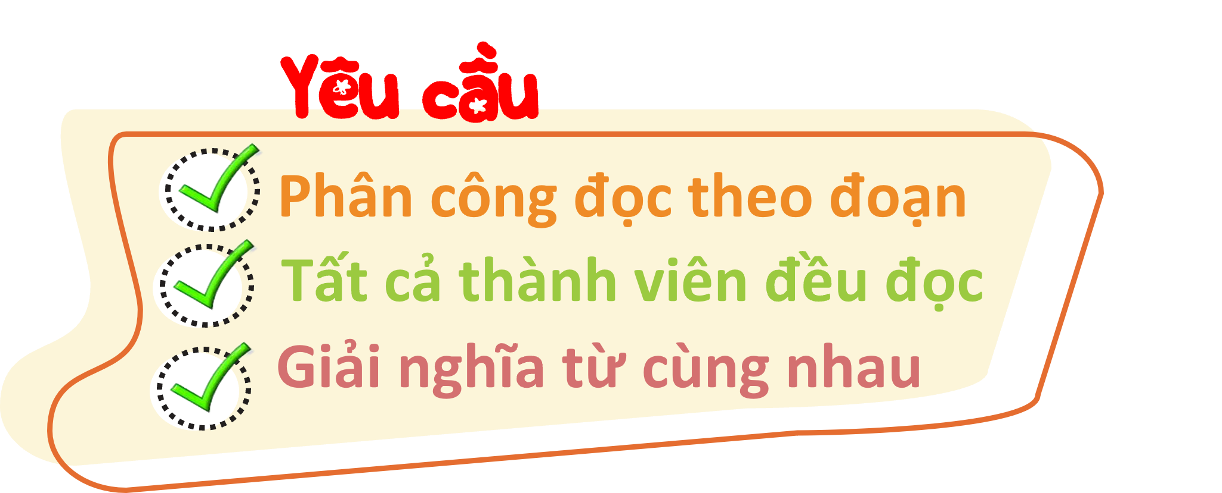

Luyện đọc nối tiếp đoạn theo nhóm
Yêu cầu

Slide 31


Thi đua đọc trước lớp

Slide 32


Bình chọn cho nhóm đọc tốt nhất
Nhóm

Slide 33
Luyện đọc hiểu

Slide 34
1. Hội Nhi đồng Cứu quốc đã ra đời trong hoàn cảnh nào? Nhiệm vụ của Hội là gì?
Trong những năm kháng chiến, vận chuyển công văn, giấy tờ đến các cơ sở cách mạng là nhiệm vụ cấp thiết. Để thực hiện nhiệm vụ này, vào ngày 15 tháng 5 năm 1941, tại thôn Nà Mạ, xã Trường Hà, huyện Hà Quảng, tỉnh Cao Bằng, Hội Nhi đồng Cứu quốc đã ra đời.

Slide 35
1. Hội Nhi đồng Cứu quốc đã ra đời trong hoàn cảnh nào? Nhiệm vụ của Hội là gì?
Hội Nhi đồng Cứu quốc ra đời trong những năm kháng chiến (chống thực dân Pháp). Nhiệm vụ của Hội là chuyển công văn, giấy tờ kịp thời, an toàn để bảo vệ các cơ sở cách mạng.)

Slide 36

2. Giới thiệu những thông tin chính về lễ ra mắt của Hội Nhi đồng Cứu quốc.
- Thời gian: ngày 15 tháng 5 năm 1941.
- Địa điểm: thôn Nà Mạ, xã Trường Hà, huyện Hà Quảng, tỉnh Cao Bằng.
- Không khí của buổi lễ: giản dị và nồng ấm.

Slide 37
Nội dung đoạn 1 là gì?
Hoàn cảnh ra đời của Hội Nhi đồng Cứu quốc.
Hoàn cảnh ra đời của Hội Cứu nước
Hoàn cảnh ra đời của Anh Kim Đồng
Notes:
Click chuột để hiện đáp án

Slide 38

3. Nói 1 – 2 câu giới thiệu về một trong năm đội viên đầu tiên.
Nông Văn Dền có bí danh: Kim Đồng, với ý nghĩa là một chú bé gang thép.

Slide 39
3. Nói 1 – 2 câu giới thiệu về một trong năm đội viên đầu tiên.
Lý Thị Nì có bí danh là Thuỷ Tiên. Em rất thích bí danh này vì nó mang ý nghĩa tốt đẹp, nhắc nhở bạn nhỏ mang cái tên với ý nghĩa là bông hoa tiên bên suối biết làm việc tốt, việc có ích;...)

Slide 40
Nội dung đoạn 2 là gì?
Bí danh của năm đội viên đầu tiên mang ý nghĩa đặc biệt, tốt lành.
Notes:
Click chuột để hiện đáp án

Slide 41
4. Theo em, chi tiết “năm đội viên cùng nắm chặt tay nhau, thề sẽ hoàn thành nhiệm vụ được giao” thể hiện điều gì?
Thể hiện ý chí kiên cường, dũng cảm của các đội viên, sẵn sàng hi sinh vì Tổ quốc,

Slide 42
Nội dung đoạn 3 là gì?
Bầu không khí thiêng liêng và lòng quyết tâm của năm đội viên đầu tiên.
Notes:
Click chuột để hiện đáp án

Slide 43
Nội dung bài đọc
Năm 1941, Hội Nhi đồng Cứu quốc đã ra đời với sự góp mặt của năm đội viên đầu tiên.

Slide 44
Ý nghĩa bài đọc
Ngợi ca tinh thần dũng cảm, lòng yêu nước của năm đội viên đầu tiên của Hội Nhi đồng Cứu quốc.

Slide 45
Luyện đọc lại

Slide 46
Nội dung bài đọc
Năm 1941, Hội Nhi đồng Cứu quốc đã ra đời với sự góp mặt của năm đội viên đầu tiên.

Slide 47
Ý nghĩa bài đọc
Ngợi ca tinh thần dũng cảm, lòng yêu nước của năm đội viên đầu tiên của Hội Nhi đồng Cứu quốc.

Slide 48
Lắng nghe đọc mẫu
Dưới cánh rừng đại ngàn,/ gương mặt các đội viên/ tươi đẹp như những đoá hoa/ nhưng cũng rất kiên nghị,/ sắt đá.// Trên trời cao,/ ánh trăng/ và những ngôi sao/ bắt đầu nhấp nháy sáng.//
Sau khi nghe lời căn dặn/ của anh phụ trách,/ năm đội viên cùng nắm chặt tay nhau,/ thề/ sẽ hoàn thành nhiệm vụ được giao.//
Ánh sáng bàng bạc xuyên qua kẽ lá/ như muốn cùng chứng kiến giờ phút thiêng liêng/ và trọng đại/ trong cuộc đời của các thành viên đầu tiên của Hội.//

Slide 49
Luyện đọc nối tiếp đoạn theo nhóm
Yêu cầu

Slide 50
Thi đua đọc trước lớp

Slide 51
Bình chọn cho nhóm đọc tốt nhất
Nhóm

Slide 52
Dặn dò

Slide 53
Chúc các em học tốt!

